Slide 1

Vizualni Transformeri
Kristo Palić
Mentor: Tomislav Petković
Sveučilište u Zagrebu, Fakultet elektrotehnike i računarstva
Svibanj 2024.

Slide 2
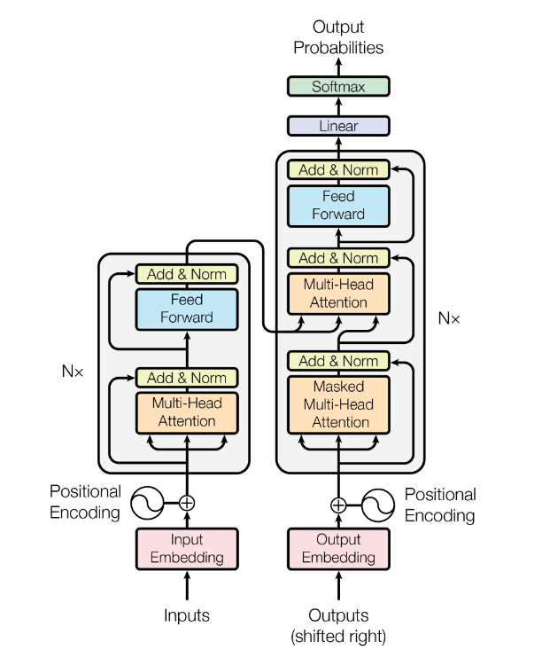
Transformeri
„Attention is all you need”
Arhitektura transformera
Slojevi ulaganja
Pozicijsko enkodiranje
Normalizacija
Slojevi pažnje
Generirani izlaz
Koder-dekoder arhitektura

Slide 3
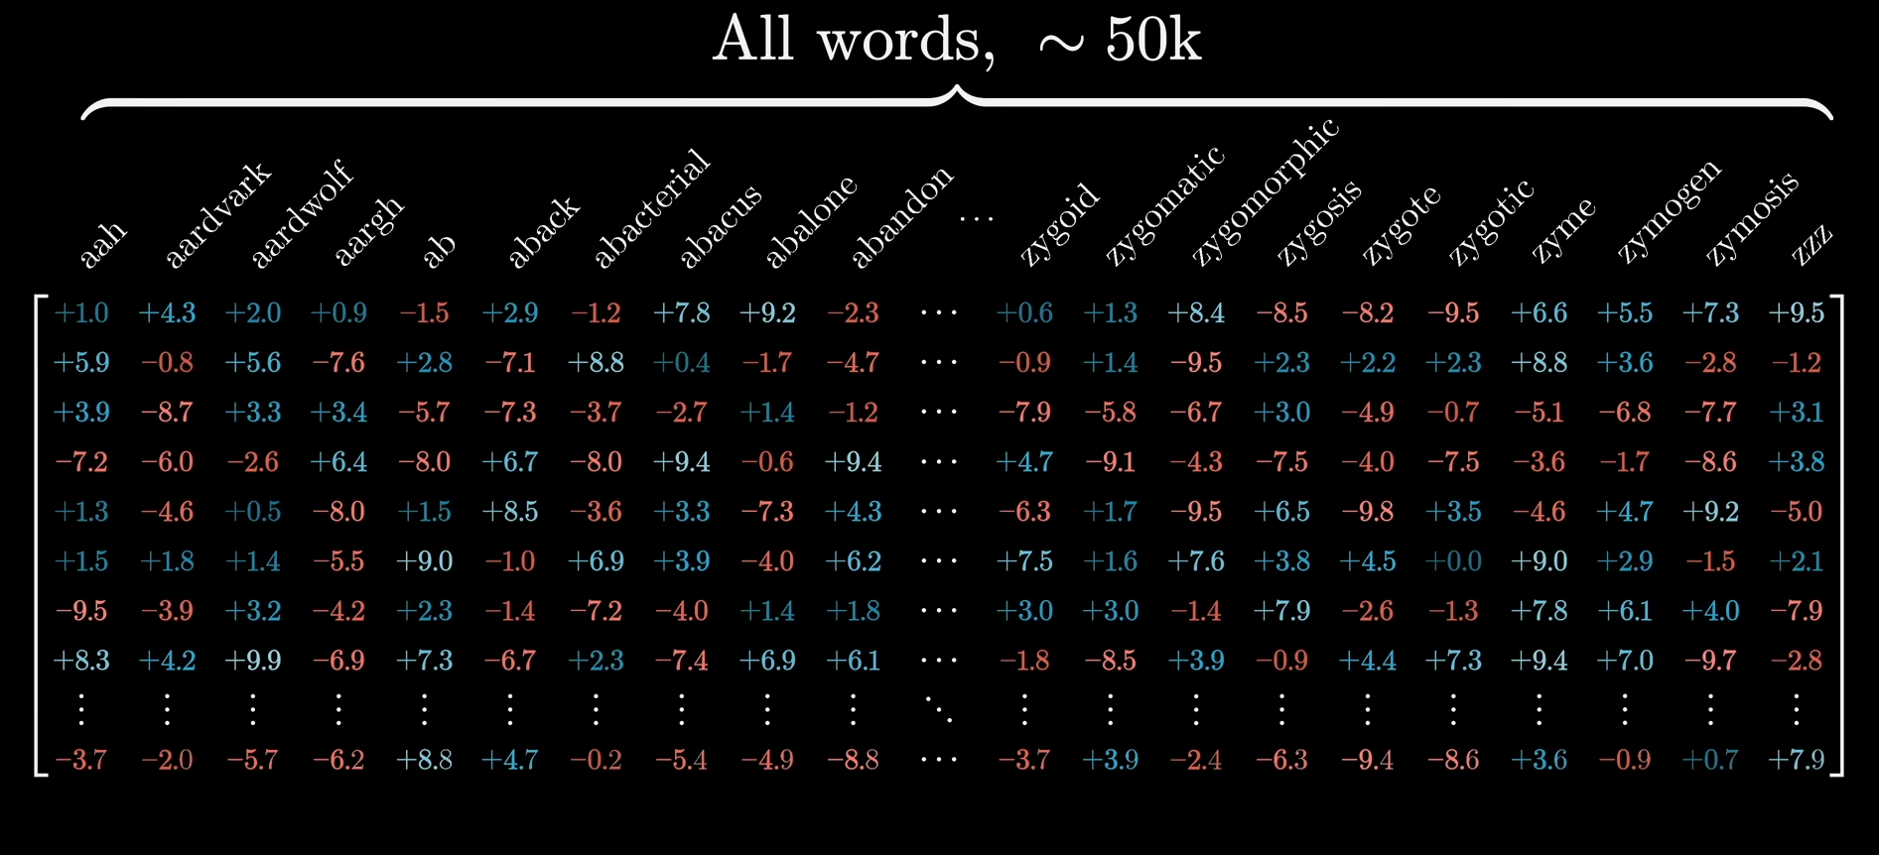

Slide 4
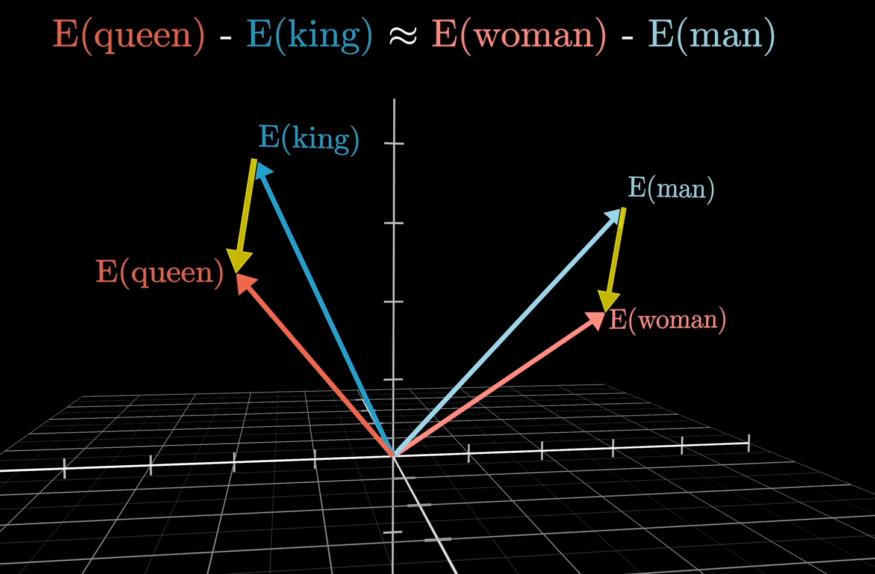

Slide 5

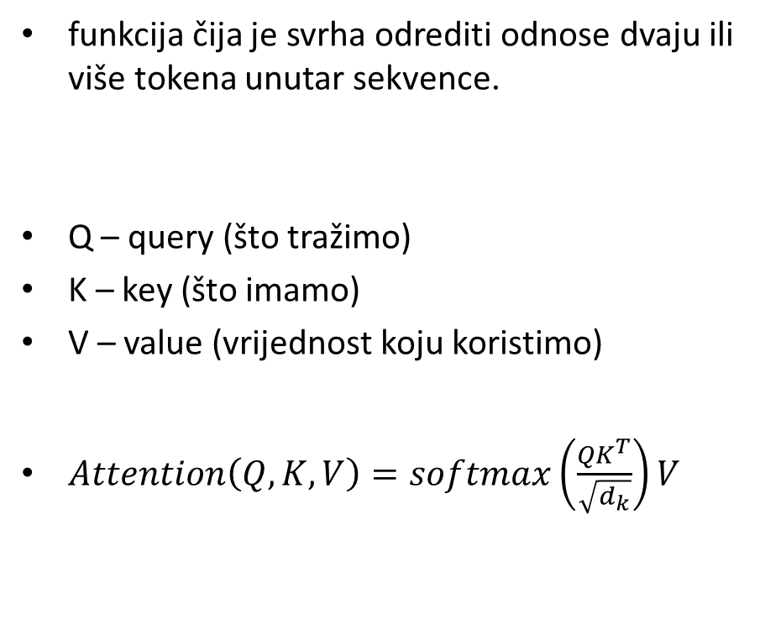
Pažnja
funkcija čija je svrha odrediti odnose dvaju ili više tokena unutar sekvence.
Q – query (što tražimo)
K – key (što imamo)
V – value (vrijednost koju koristimo)
$Attention\left(Q, K, V\right)=softmax\left(\frac{QK^{T}}{\sqrt{d_{k}}}\right)V$

Slide 6
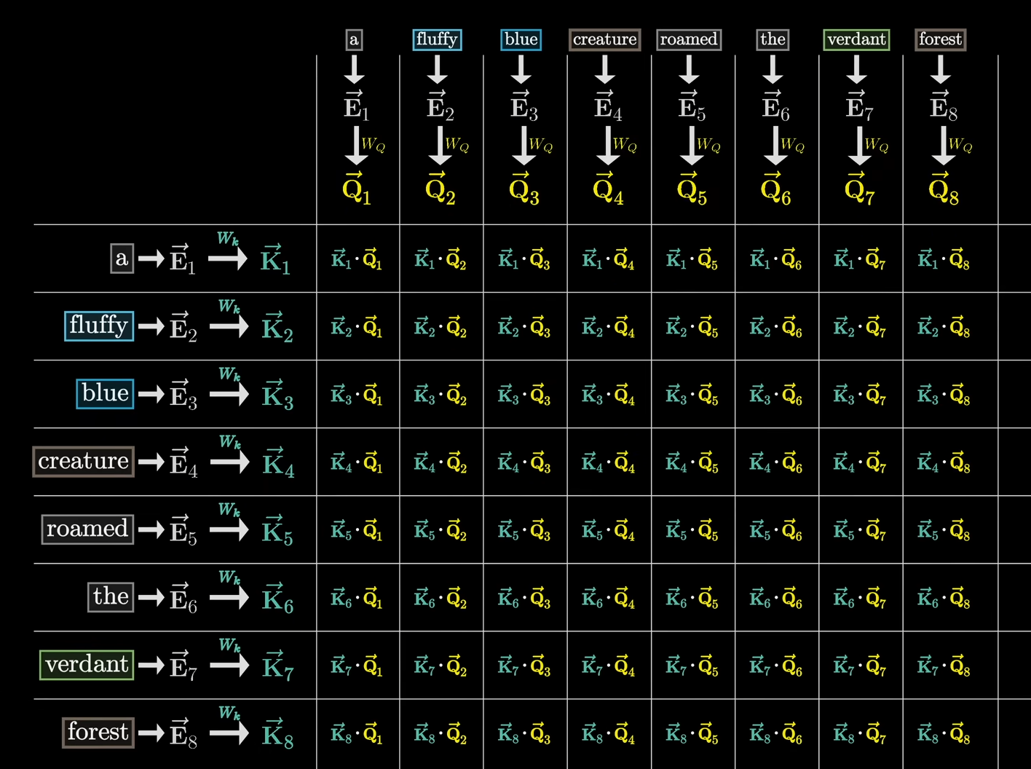

Slide 7
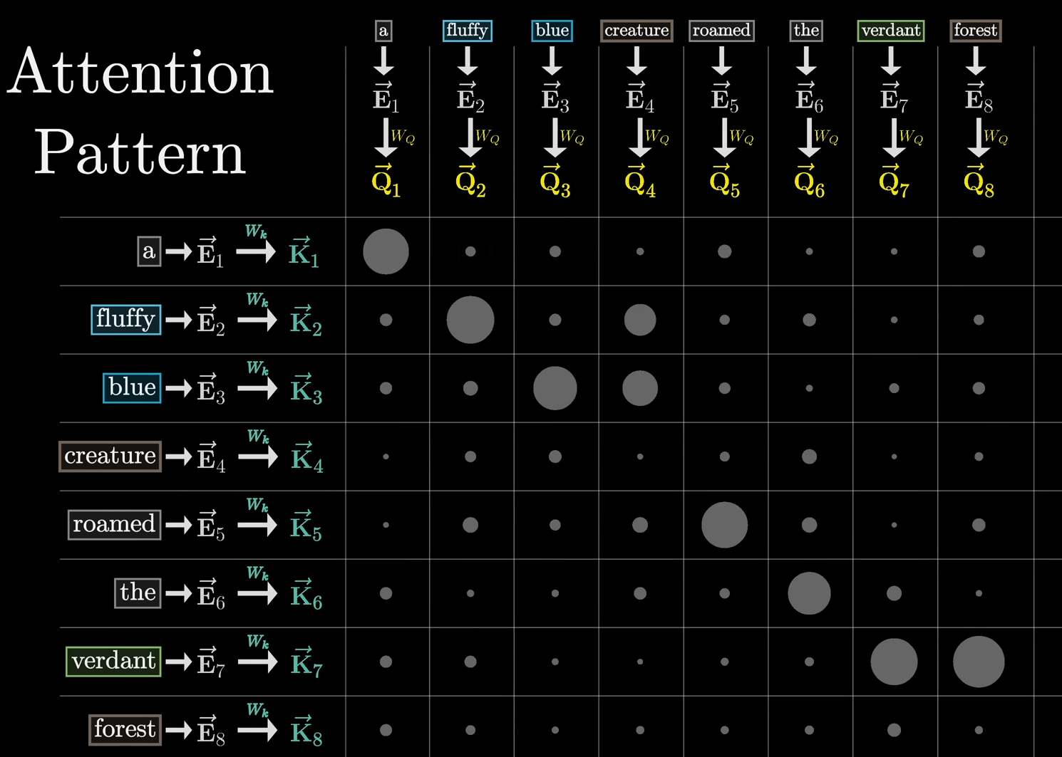

Slide 8
Vizualni Transformeri
Što je token?

Slide 9

„An Image is Worth 16x16 Words”

Slide 10
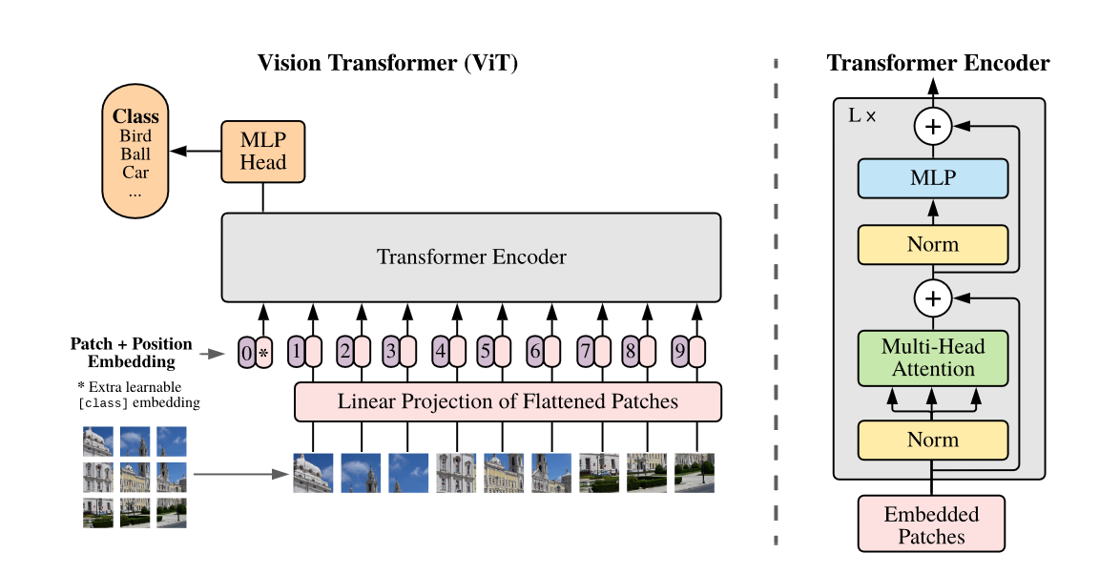
Linearno sažimanje u vektor
Pozicijsko enkodiranje
Dodatan „naučljivi” ulaz
Višeslojni perceptron

Slide 11
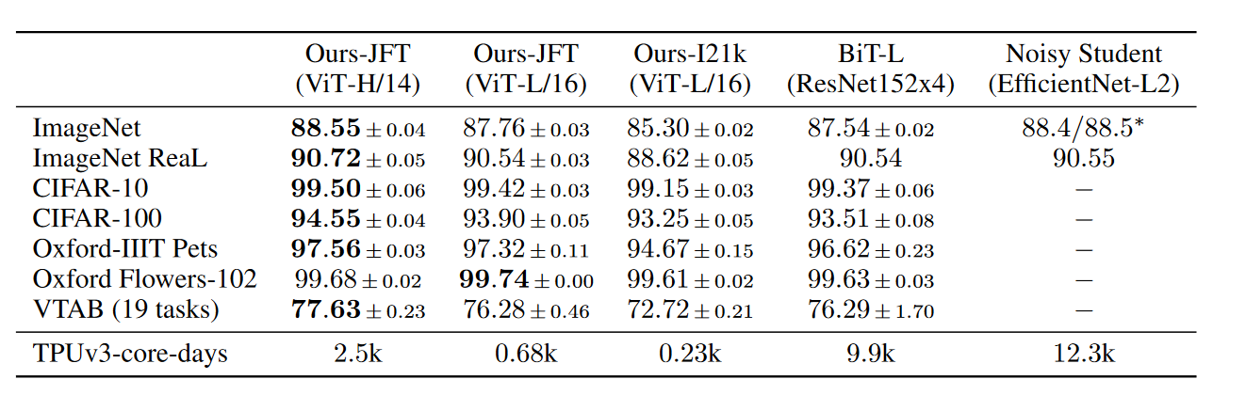
Eksperimentalni Rezultati

Slide 12
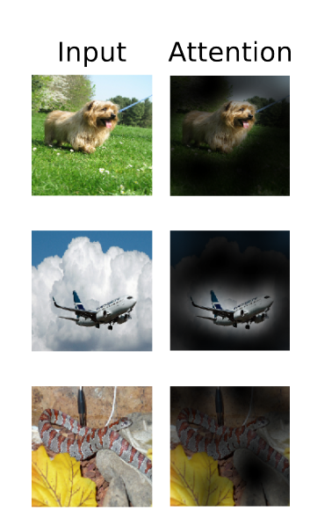
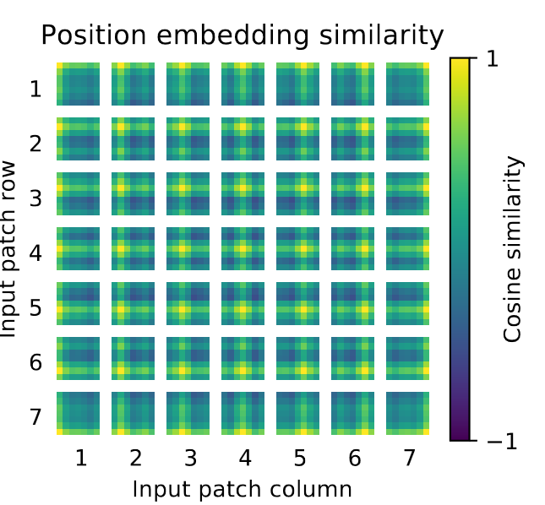
Analiza Modela

Slide 13
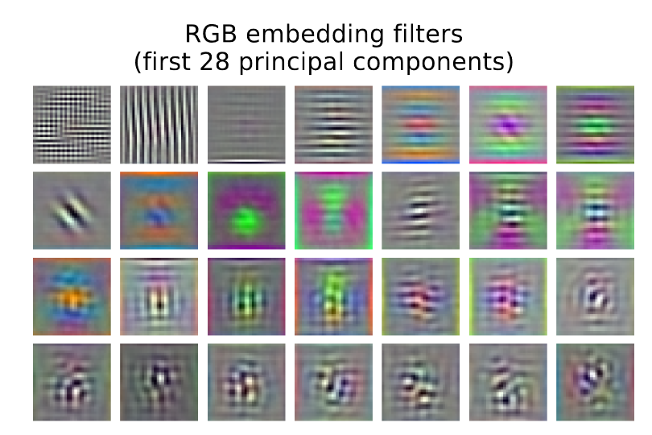

Slide 14
Primjene Vizualnih Transformera
Prepoznavanje objekata.
Praćenje objekata.
Klasifikacija akcija.
Segmentacija slika
Estimacija poze kamere
Restauracija slika.

Slide 15

Thank you for your
$Attention\left(Q, K, V\right)=softmax\left(\frac{QK^{T}}{\sqrt{d_{k}}}\right)V$

